Slide 1
과목_학년학기_단원 | suhi_h_0402_03
차시명 | 06 소수 한 자리 수의 덧셈을 해 볼까요
파일명 | suhi_h_0402_03_0006
검토 | 담당
수학팀 | 오승태
문서 HISTORY
번호 | 버전 | 문서 작성일 | 내용 비고 | 작성자 (내선번호) | 검토자
1 | V 1.0 | 2022.06.08 | 문서 발생 | 김범수
2 | V 2.0 | 2022.06.23 | 1차 수정 | 오승태
3 | V 2.0 | 2022.06.27 | 2차 검토 |  | 김예림
4
5
6
7
8
9
10
11

Slide 2
학습 단계 | 파일명 | 페이지 정보 | 프레임 수 | 자료 형태 (동영상, 애니메이션, 노래)
 | suhi_h_0402_03_0006.html | 수학 익힘 48~49쪽 | 1 | Html5
총 프레임 수 |  |  | 1

Slide 3


Θ Description & Function
소수 한 자리 수의 덧셈을 해 볼까요 │ 48~49쪽
개념 정리
1
2
3
4
5
6
개념 정리 페이지
#1
1
.
.
.
 | 0 | 9
＋ | 2 | 3
 | 1 | 2
 | 0 | 9
＋ | 2 | 3
 | 1 | 2
 | 2
 | 0 | 9
＋ | 2 | 3
 | 3 | 2
.
.
.
.
.
.

Slide 4





Θ Description & Function
소수 한 자리 수의 덧셈을 해 볼까요 │ 48~49쪽
개념 정리
1
2
3
4
5
6
1. 풀이 확인 팝업창(다음 슬라이드)
2. 답 칸 클릭하면 답 나타남. 정답 확인 버튼은 정답 가리기로 토글 됨.
수직선을 보고 안에 알맞은 수를 써넣으세요.
0
1
＋ ＝
0.2
0.6
0.8
#1
#2
삽화 파일명 | 3_5_1.svg 3_002_2015개정\수학 4-2 지도서\app\resource\contents_sub\lesson03\ops\3\images\3_5

Slide 5
Θ Description & Function
소수 한 자리 수의 덧셈을 해 볼까요 │ 48~49쪽
개념 정리
1
2
3
4
5
6
< 풀이 확인 클릭 시 나타나는 화면>
수직선을 보고 안에 알맞은 수를 써넣으세요.
0
1
＋ ＝
풀이
0.2
0.6
0.8
수직선에서 0.2까지 표시한 뒤 0.6만큼 더 간 위치에 표시하였으므로 0.2＋0.6＝0.8입니다.

Slide 6



Θ Description & Function
소수 한 자리 수의 덧셈을 해 볼까요 │ 48~49쪽
개념 정리
1
2
3
4
5
6
1. 답 칸 클릭하면 답 나타남. 정답 확인 버튼은 정답 가리기로 토글 됨.
안에 알맞은 수를 써넣으세요.
0.8은 0.1이 개이고, 0.4는 0.1이 개입니다.
8
4
12
1.2
0.8＋0.4는 0.1이 모두 개이므로 입니다.
#1

Slide 7

Θ Description & Function
소수 한 자리 수의 덧셈을 해 볼까요 │ 48~49쪽
개념 정리
1
2
3
4
5
6
1. 답 칸 클릭 시 같이 나타남. 처음에는 보이지 않음.
2. 풀이 확인 버튼(다음 슬라이드)
3. 답 칸 클릭하면 답 나타남. 정답 확인 버튼은 정답 가리기로 토글 됨.
계산해 보세요.
1.7＋5.6＝
7.3
2.3＋6.9＝
9.2
 | 3 | . | 1
＋ | 2 | . | 8
 | 5 | . | 9
#1
 | 1
 | 4 | . | 2
＋ | 5 | . | 9
1 | 0 | . | 1
#2
#3

Slide 8
Θ Description & Function
소수 한 자리 수의 덧셈을 해 볼까요 │ 48~49쪽
개념 정리
1
2
3
4
5
6
[풀이 확인 버튼 클릭 시 나타나는 화면]
계산해 보세요.
1.7＋5.6＝
7.3
2.3＋6.9＝
9.2
풀이
 | 3 | . | 1
＋ | 2 | . | 8
 | 5 | . | 9
 | 1
 | 4 | . | 2
＋ | 5 | . | 9
1 | 0 | . | 1
 | 1
 | 1 | . | 7
＋ | 5 | . | 6
 | 7 | . | 3
 | 1
 | 2 | . | 3
＋ | 6 | . | 9
 | 9 | . | 2

Slide 9



Θ Description & Function
소수 한 자리 수의 덧셈을 해 볼까요 │ 48~49쪽
색상 박스
2. 풀이 확인 팝업창(다음 슬라이드)
3. 답 칸 클릭하면 답 나타남. 정답 확인 버튼은 정답 가리기로 토글 됨.
개념 정리
1
2
3
4
5
6
0.9＋1.5를 바르게 계산한 것을 찾아 기호를 써 보세요.
#1
 | 1
 | 0 | . | 9
＋ | 1 | . | 5
 | 2 | . | 4
 | 0 | . | 9
＋ | 1 | . | 5
 | 1 | . | 4
㉠
#2
#3

Slide 10
Θ Description & Function
소수 한 자리 수의 덧셈을 해 볼까요 │ 48~49쪽
개념 정리
1
2
3
4
5
6
< 풀이 확인 클릭 시 나타나는 화면>
0.9＋1.5를 바르게 계산한 것을 찾아 기호를 써 보세요.
 | 1
 | 0 | . | 9
＋ | 1 | . | 5
 | 2 | . | 4
 | 0 | . | 9
＋ | 1 | . | 5
 | 1 | . | 4
풀이
소수 첫째 자리 계산에서 일의 자리로 받아올림한 수를 일의 자리 계산에서 더합니다.
바르게 계산한 것은 입니다.
㉠

Slide 11

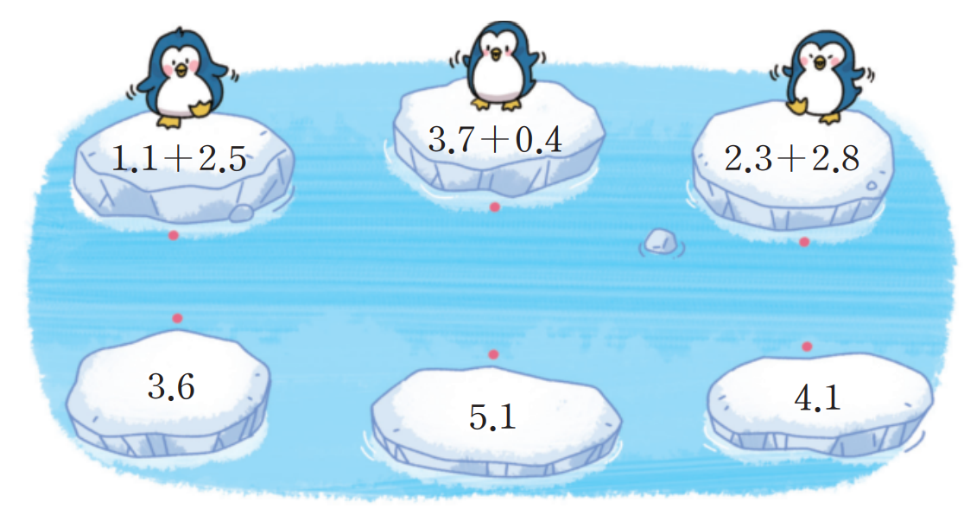
Θ Description & Function
1. 지시문 약물
- 볼드 : 드래그, 연결
2. 드래그해서 선 잇기 기능
3. 풀이 확인 버튼(다음 슬라이드)
4. 답 칸 클릭하면 답 나타남. 정답 확인 버튼은 정답 가리기로 토글 됨.
개념 정리
1
2
3
4
5
6
계산 결과를 찾아 선으로 이어 보세요.
점을 드래그하여 옳은 답과 연결하세요.
i
#1
1.1＋2.5
3.7＋0.4
2.3＋2.8
#2
3.6
4.1
5.1
#4
#3
삽화 파일명 | 3_5_5.png 3_002_2015개정\수학 4-2 지도서\app\resource\contents_sub\lesson03\ops\3\images\3_5

Slide 12
Θ Description & Function
[풀이 확인 버튼 클릭 시 나타나는 화면]
개념 정리
1
2
3
4
5
6
계산 결과를 찾아 선으로 이어 보세요.
점을 드래그하여 옳은 답과 연결하세요.
i
1.1＋2.5
3.7＋0.4
2.3＋2.8
#2
풀이
1.1＋2.5＝3.6
3.7＋0.4＝4.1
2.3＋2.8＝5.1
3.6
4.1
5.1

Slide 13

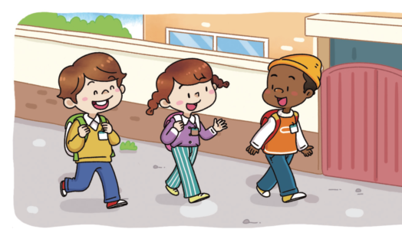

Θ Description & Function
소수 한 자리 수의 덧셈을 해 볼까요 │ 48~49쪽
말풍선 소스
2. 색상 박스
3. 풀이 확인 팝업창(다음 슬라이드)
4. 답 칸 클릭하면 답 나타남. 정답 확인 버튼은 정답 가리기로 토글 됨.
개념 정리
1
2
3
4
5
6
달이와 하늘이가 설명하는 수를 각각 써 보세요.
0.9보다 0.6만큼
큰 수야.
#1
0.1이 7개인 수와
0.1이 6개인 수의
합이야.
하늘
#2
달이
달이
1.5
하늘
1.3
#3
#4
삽화 파일명 | 3_5_6.png 3_002_2015개정\수학 4-2 지도서\app\resource\contents_sub\lesson03\ops\3\images\3_5

Slide 14
Θ Description & Function
소수 한 자리 수의 덧셈을 해 볼까요 │ 48~49쪽
[풀이 확인 버튼 클릭 시 나타나는 화면]
개념 정리
1
2
3
4
5
6
달이와 하늘이가 설명하는 수를 각각 써 보세요.
0.9보다 0.6만큼
큰 수야.
0.1이 7개인 수와
0.1이 6개인 수의
합이야.
풀이
달이
하늘
달이: 0.9보다 0.6만큼 큰 수는 0.9＋0.6＝1.5입니다.
하늘: 0.1이 7개인 수는 0.7이고 0.1이 6개인 수는 0.6이므로
0.7＋0.6＝1.3입니다.
달이
1.5
하늘
1.3

